Slide 1
经传多赢
短线突击营
经传多赢
短线突击营
.
每周日至周四 19:30-20:15 火爆开讲

Slide 2
回档酝酿反弹
注意平台分化
主讲老师
罗雪奎
课程日期
2025.2.13
执业编号
A1120616080001
中国·广州

Slide 3
PART 01
大 盘

Slide 4
本节课内容大纲
1.大盘资金翻红，个股轮番上涨
2.平均股价到达历史平台个股易出现周线死叉
3.下周会迎来大分化，预备去弱留强策略

Slide 5
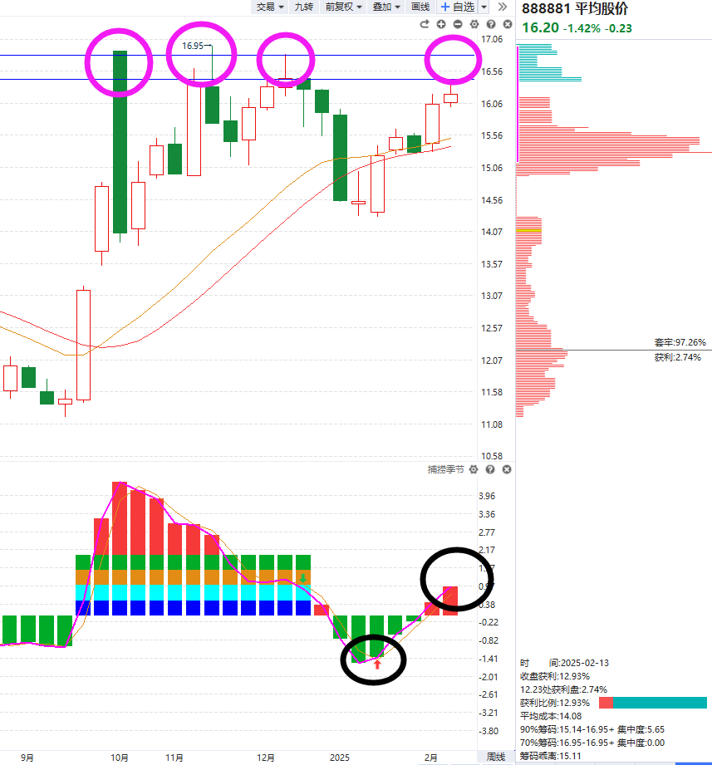
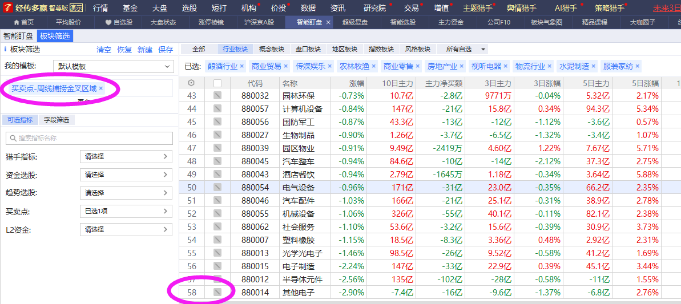
1.大盘：月线回档，蓄势待发
平均股价到历史压力，周线金叉末期，要小心下周周线死叉的板块增多， 下周要逢反弹考虑收缩仓位。

Slide 6
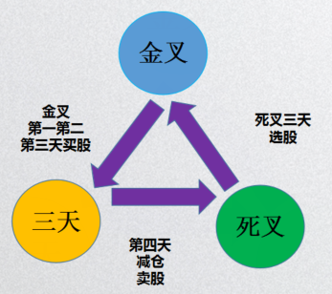
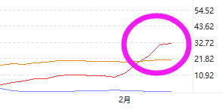
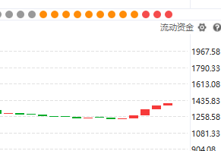
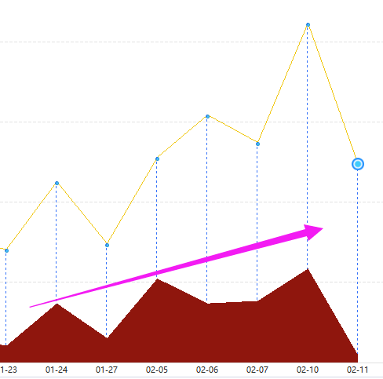
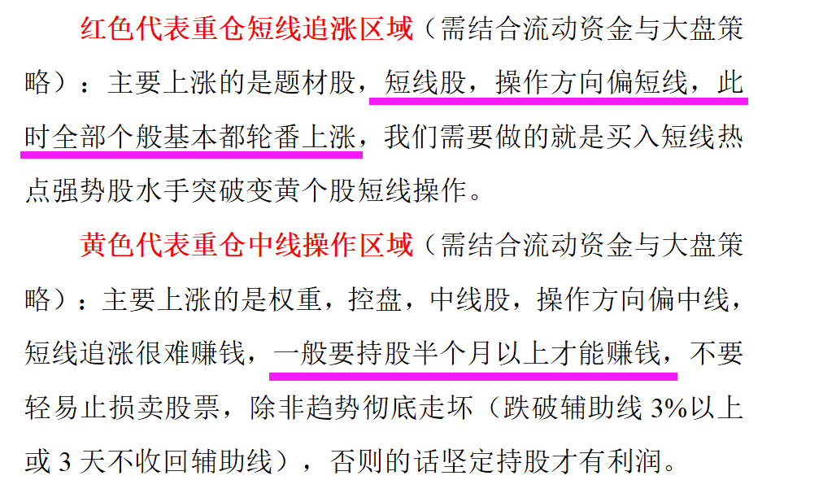
2.盘面：题材炒作情绪升温
资金翻红（寻找突破个股回档机会）
短线上攻启动（突破平台个股增加）
指数刚死叉，死叉三天后选股
热点涨潮后回档

Slide 7
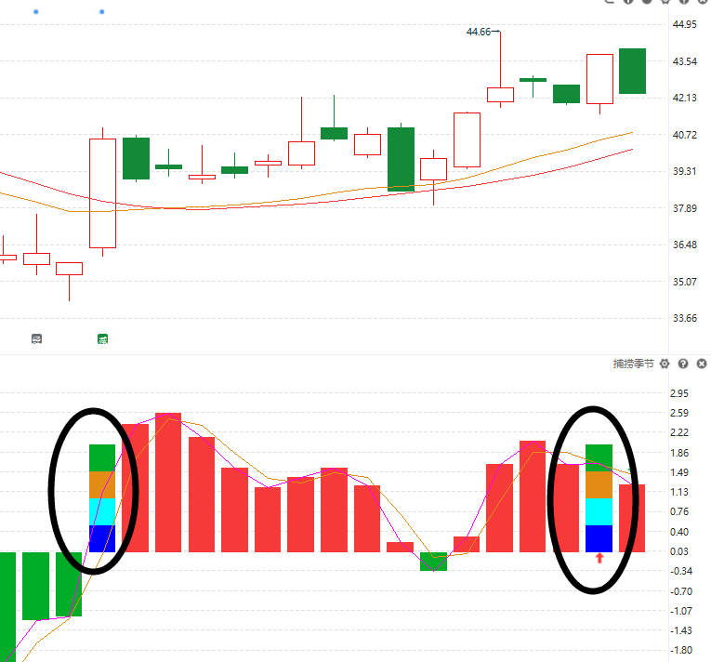
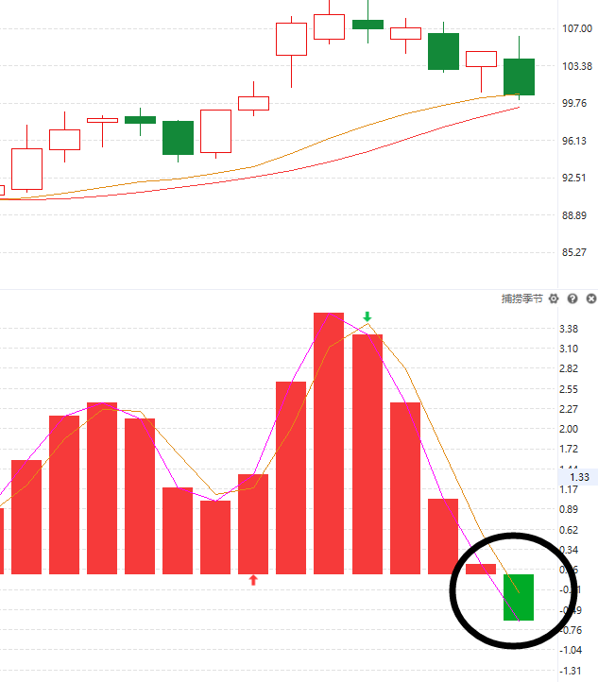
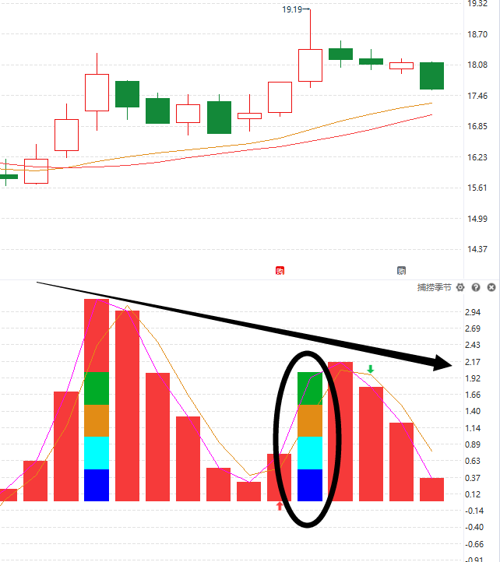
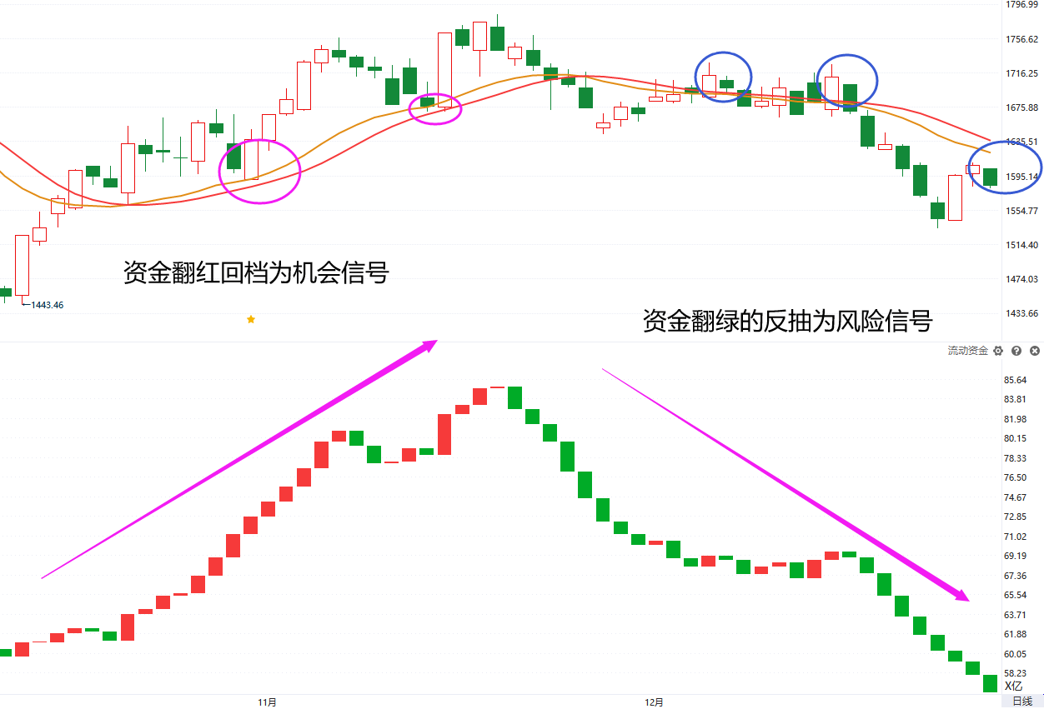
3.平台压力注意承压形态
1.到平台压力出现光头彩
2.捕捞季节翻绿
3.捕捞季节背离

Slide 8
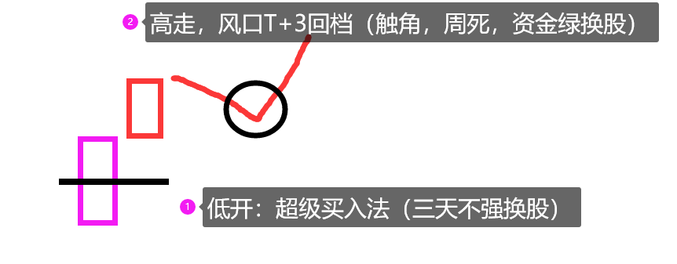
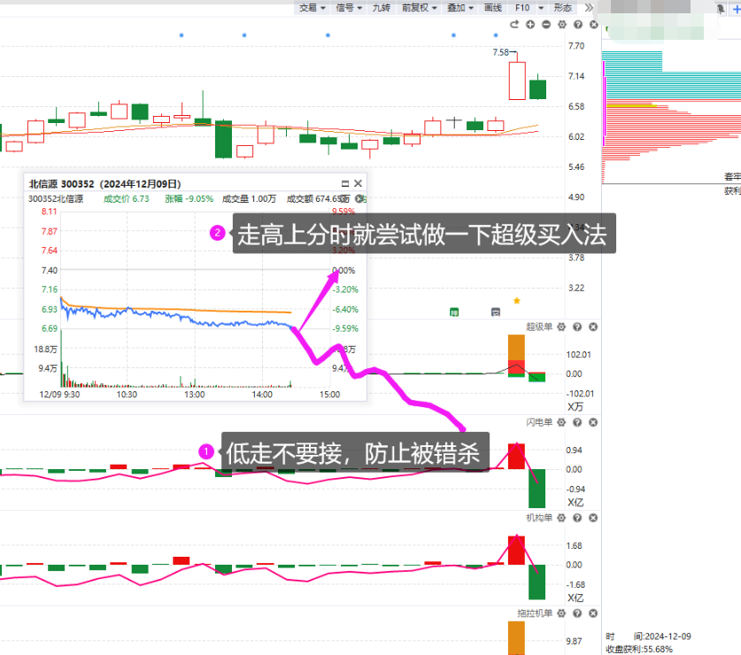
超级买入法和T+3回档
_{板块退潮时候，多数股冲高回落，要等分时上穿。}
_{板块涨潮，大多数高开高走，有个别低开的则是机会。}

Slide 9
PART 02
市场看点

Slide 10
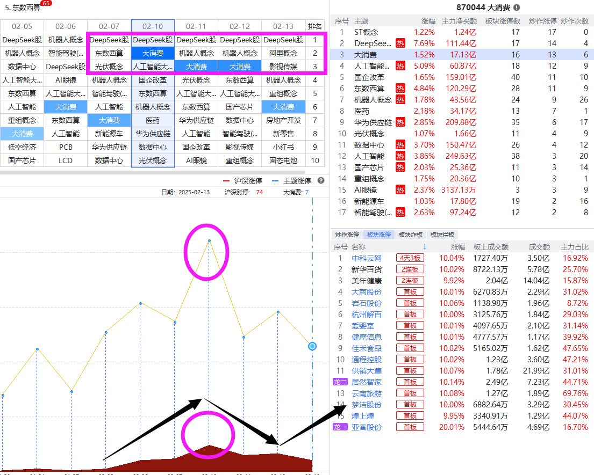
1.风口回档（机器人、智驾）
2.10风口： 大消费 人工智能
2.12风口： 机器人 大消费

Slide 11
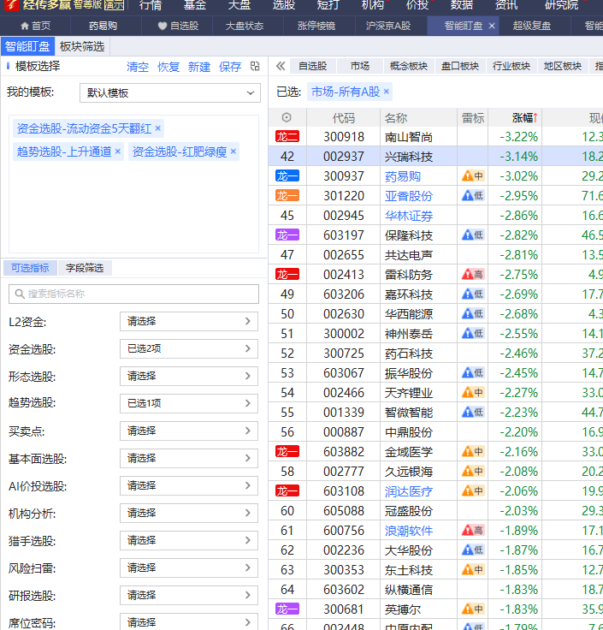
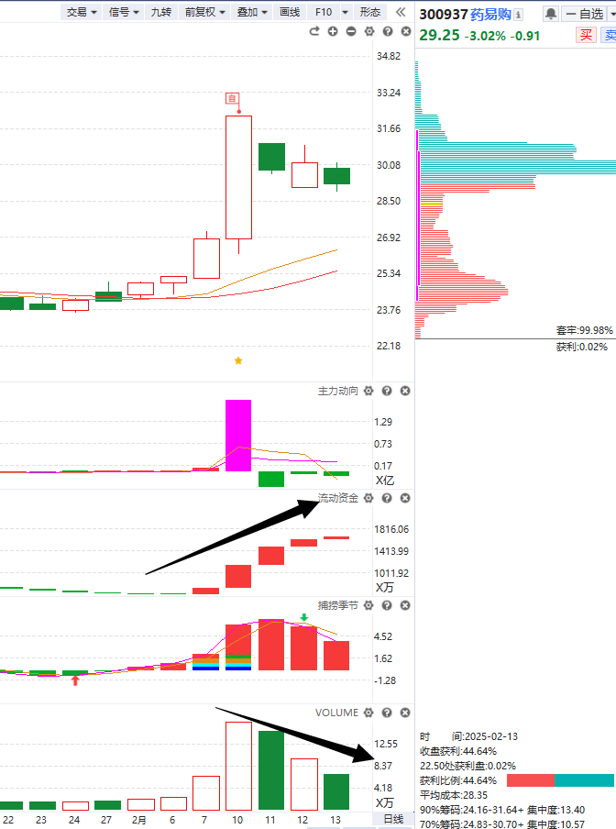
2.波段回档
回档过程中资金翻红
放量涨缩量调整有望
二次反弹

Slide 12
附：个股走强走弱的区别

Slide 13
附：上涨的承压信号
2.量价（捕捞季节）背离
1.上引线、阴包阳
3.周线死叉，日线回档易破位
4.上涨资金翻绿
5.墓碑量信号
6.买单减少，大卖单出现（L2)

Slide 14
周线死叉日线回档易破位

Slide 15
三阳开泰——60分和日线波段

Slide 16
股票的不同阶段

Slide 17
十一月行情展望

Slide 18
九套战法

Slide 19
主力状态的用法
红色：强于大盘
蓝色：弱于大盘
紫色：游资拉升
黄色：控盘状态
找到强于大势的股，选股的核心就是想办法强于对标物

Slide 22
让投资遇见美好
我司所有工作人员均不允许推荐股票、不允许承诺收益、不允许代客理财、不允许合作分成、不允许私下收款，如您发现有任何违规行为，请立即拨打400-9088-988向我们举报！
风险提示：所有信息及观点均来源于公开信息及经传软件信号显示，仅供参考，不构成最终投资依据，软件作为辅助参考工具，无法承诺收益，投资者应正视市场风险，自主作出投资决策并自行承担投资风险。投资有风险，入市须谨慎！

